Slide 1


Test
D'integration
Joachim Douillard & Mathis Ciochetto
Garantir la qualité par la vérification des interactions entre les composants de notre code

Slide 2
Qu’est ce qu’un Test ?
Pourquoi les utiliser ?
Un test est une procédure visant à contrôler qu'un élément informatique (programme, module ou fonctionnalité) fonctionne conformément aux attentes et spécifications, afin d'identifier les erreurs avant la mise en production.
Les tests constituent un élément fondamental garantissant la qualité, la robustesse et la fiabilité des applications.

Slide 3
Tableau des Tests
Différents types de test | Définition
Test Unitaire | Vérifie qu'une unité de code isolée (fonction, méthode, classe) fonctionne correctement indépendamment du reste du système.
Test Fonctionnel | Évalue si le système répond aux exigences fonctionnelles définies dans les spécifications.
Test UI | Les tests d'interface utilisateur lancent une application (ou une partie de celle-ci), puis simulent les interactions des utilisateurs, et vérifient enfin que l'application a réagi de manière appropriée.
Test de performance | Mesure la réactivité, la stabilité et l'évolutivité du système sous différentes charges de travail.
Test de bout-en-bout | Simule un parcours utilisateur complet à travers l'application pour vérifier l'intégration de tous les composants.

Slide 4
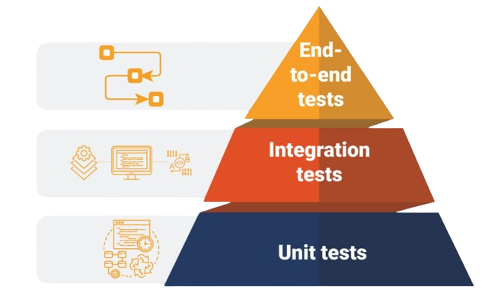
Test
D'intégration
Il Permet de :
Détecter des problèmes invisibles aux tests unitaires
Valident la cohérence entre les composants
Garantissent le fonctionnement des flux de données complexes
Vérifient l'intégration avec des systèmes externes
Le test d'intégration s'assure que plusieurs modules ou composants fonctionnent correctement ensemble lorsqu'ils sont combinés.
Pyramide des test
Coût
&
temps
Nombre de test

Slide 5
Schémas d’un test d’intégration
Les tests d'intégration vérifient que différents modules ou composants d'une application fonctionnent correctement ensemble.
Ils se concentrent sur les interfaces et les flux de données entre composants.
Contrairement aux tests unitaires, ils ne testent pas des unités isolées, mais leur comportement collectif.

Slide 6
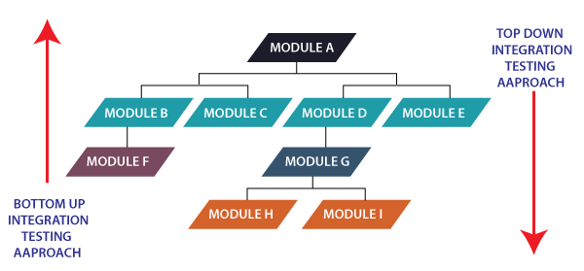
Les différentes Approches
Top-Down: Des modules supérieurs vers les modules inférieurs Bottom-Up: Des modules de base vers les modules complexes Sandwich: Combinaison des deux approches précédentes Big-Bang: Tous les modules sont testés simultanément

Slide 7


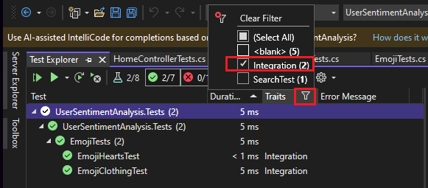
Les Façons de faire des tests sur Visual Studio
Sur Visual Studio il est possible de passer des tests sous différentes formes :
Visual Studio Test Explorer
Frameworks disponibles: Google Test, Microsoft Unit Test Framework, CppUnit
Création de projets de test Automatisation des tests avec l'intégration continue

Slide 8
Conclusion
Les tests d'intégration sont un maillon essentiel dans la chaîne des tests
Ils complètent les tests unitaires pour assurer une qualité globale
Ils garantissent que les modules fonctionnent ensemble comme prévu
Visual Studio offre des outils puissants pour leur mise en œuvre
Un investissement dans les tests d'intégration est un investissement dans la qualité du logiciel

